Slide 1

React Native x React Js
Afinal, qual é a diferença?

Slide 2
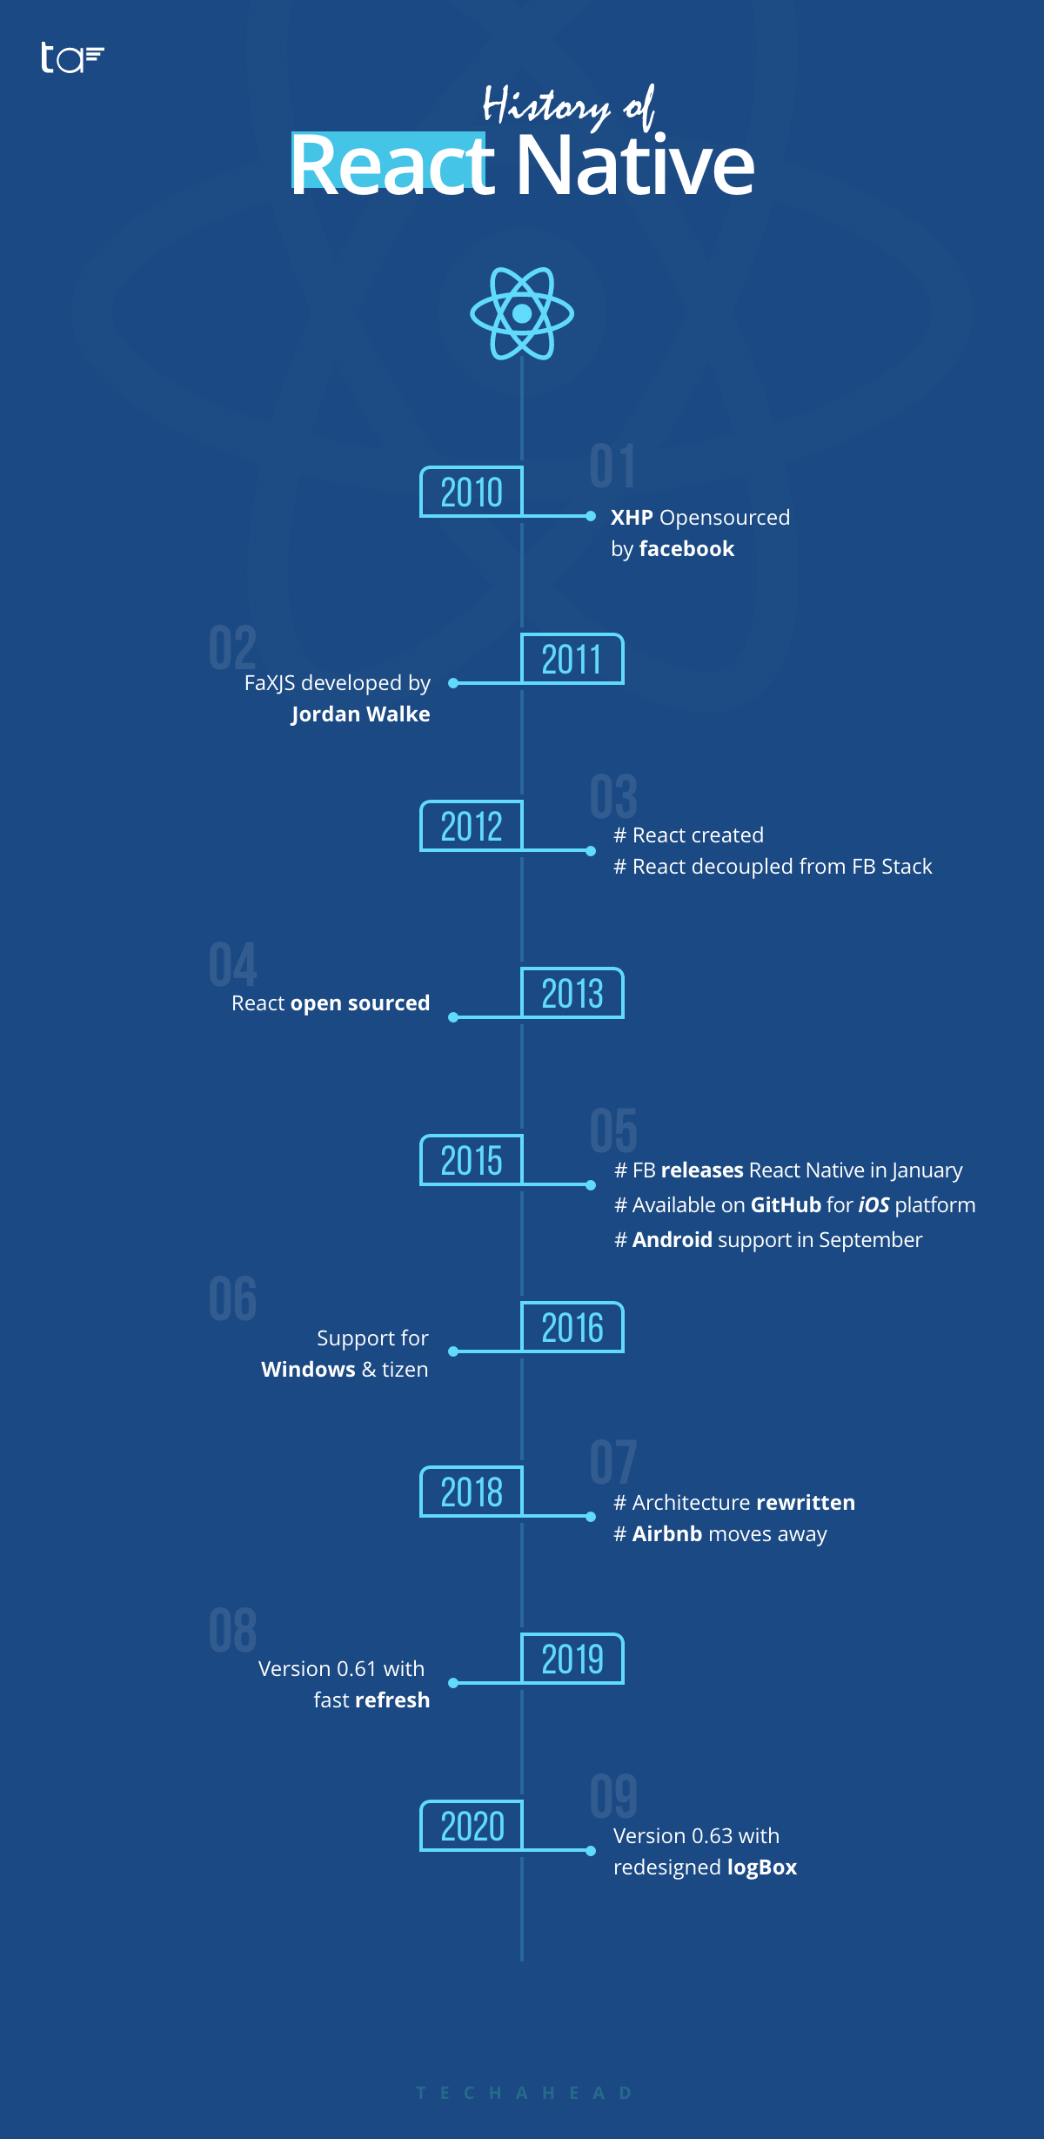




Um pouco de história
Extensão do PHP para gerar, a partir de XML, elementos HTML reutilizáveis
Eae!
FaxJS, um protótipo do React.js utilizado na linha do tempo do Facebook e do Instagram
Oia eu aqui traveiz!

Slide 3


Slide 4
Mas o que exatamente são esses dois nomes tão famosos?
O ReactJS é uma biblioteca JavaScript que com foco no desenvolvimento front-end.
O React Native, por sua vez, é um framework mobile multiplataforma que utiliza o ReactJS para construir aplicativos e websites.

Slide 5
Características do React JS
Maior velocidade para aplicações usando o Document Object Model (DOM):
Cria uma estrutura de dados em memória no estilo cache que consegue atualizar o DOM com facilidade
Código é escrito como se toda a página fosse renderizada ao mudar, mas apenas os sub componentes sofrem alteração.
Promove reutilização de componentes;
Impulsiona otimização de mecanismos de busca, pois possui renderização server-side que agiliza indexagem e caching do conteúdo;
Comunidade ativa que desenvolve diversas ferramentas

Slide 6
Características do React Native
Gera o código nativo para a plataforma desejada, sem necessidade do programador mudar a linguagem em que está programando;
Hot Reloading: o aplicativo roda continuamente, e alterações em tempo de execução são injetadas, facilitando o desenvolvimento;
Disponibilidade de bibliotecas de UI, como Expo, que removem a necessidade de se criar toda a base dos elementos gráficos;
Comunidade ativa que desenvolve diversas ferramentas.

Slide 7
Então... quais são as diferenças?

Slide 8

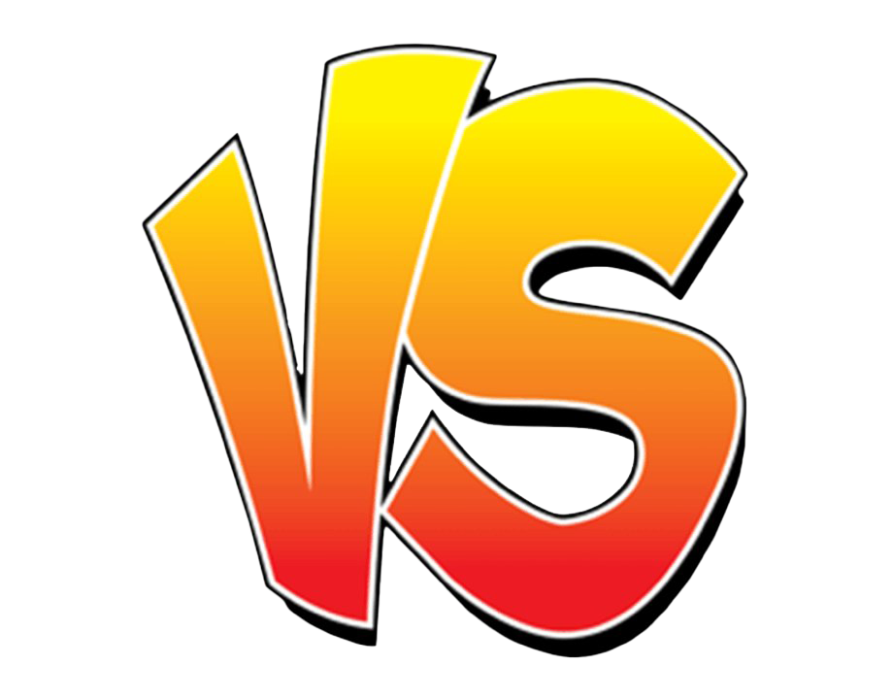


Biblioteca JavaScript, que fornece funções, classes e métodos prontos para serem utilizadas
Utiliza o DOM de maneira eficiente para renderizar os componentes Web
Renderização de HTML para UI
Estilização em CSS
Construída com foco em desenvolvimento Web
Framework TypeScript, que facilita o desenvolvimento multi-plataforma, para Web, iOs ou Android
Utiliza APIs nativas para renderizar componentes em todas as plataformas
Renderização em JSX para UI
Estilização em Stylesheets
Construída com foco em desenvolvimento Mobile

